Slide 1
视觉识别
赵亚凤
东北林业大学 信息与计算机工程学院
主要素材取自于CS231N课程课件

Slide 2
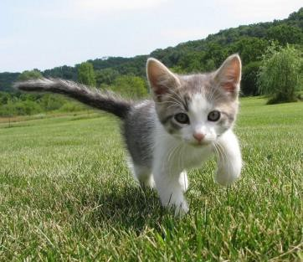
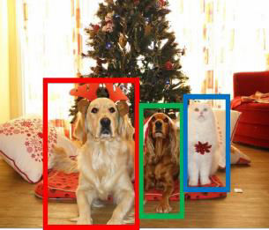
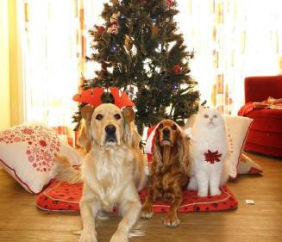
视觉识别任务
分类
语义分割
目标检测
实例分割
猫
草，猫，树，天空
狗，狗，猫
狗，狗，猫
不考虑空间位置
像素的类别
多目标
This image is CC0 public domain
1

Slide 3
视觉识别任务
语义分割
分类
猫
不考虑空间位置
目标检测 实例分割
狗，狗，猫 狗，狗，猫
多目标 This image is CC0 public domain
草，猫，树，天空
像素的类别
2

Slide 4
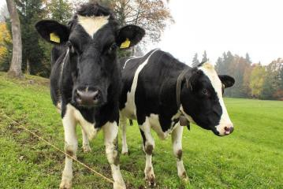


语义分割
This image is CC0 public domain
给每个像素分配类别标签
不区分实例，只考虑像素 类别
Sky
Sky
Cow
Grass
Cat
Grass
3

Slide 5

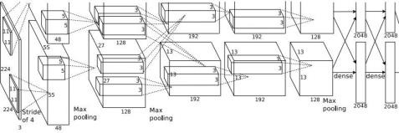



语义分割思路：滑动窗口
利用CNN对中心 点像素分类
提取区域
Full image
牛
牛
草
Farabet et al, “Learning Hierarchical Features for Scene Labeling,” TPAMI 2013
Pinheiro and Collobert, “Recurrent Convolutional Neural Networks for Scene Labeling”, ICML 2014
4

Slide 6
语义分割思路：滑动窗口
利用CNN对中心 点像素分类
提取区域
Full image
牛
牛
草
问题: 效率太低！重叠区域的特 征反复被计算
Farabet et al, “Learning Hierarchical Features for Scene Labeling,” TPAMI 2013
Pinheiro and Collobert, “Recurrent Convolutional Neural Networks for Scene Labeling”, ICML 2014
5

Slide 7
语义分割思路：全卷积
解决方案：让整个网络只包含卷积层，
一次性输出所有像素的类别预测。
Conv
Conv
Conv
Conv
argmax
Input:
3 x H x W
Scores: C x H x W
Predictions: H x W
Convolutions: D x H x W
6

Slide 8
语义分割思路：全卷积
解决方案：让整个网络只包含卷积层， 一次性输出所有像素的类别预测。
Conv
Conv
Conv
Conv
argmax
Input:
3 x H x W
Scores: C x H x W
Predictions: H x W
Convolutions: D x H x W
问题：处理过程中一直保持原 始分辨率，对于显存的需求会 非常庞大…
7

Slide 9
语义分割思路：全卷积
解决方案：让整个网络只包含卷积层， 并在网络中嵌入下采样与上采样过程。
Med-res: D₂ x H/4 x W/4
Med-res: D₂ x H/4 x W/4
Low-res: D₃ x H/4 x W/4
Input:
3 x H x W
High-res: D₁ x H/2 x W/2
High-res: D₁ x H/2 x W/2
Predictions: H x W
Long, Shelhamer, and Darrell, “Fully Convolutional Networks for Semantic Segmentation”, CVPR 2015 Noh et al, “Learning Deconvolution Network for Semantic Segmentation”, ICCV 2015
8

Slide 10
语义分割思路：全卷积
解决方案：让整个网络只包含卷积层，
下采样 Pooling, strided convolution
上采样
???
并在网络中嵌入下采样与上采样过程。
Med-res: D₂ x H/4 x W/4
Med-res: D₂ x H/4 x W/4
Low-res: D₃ x H/4 x W/4
Input:
3 x H x W
High-res: D₁ x H/2 x W/2
High-res: D₁ x H/2 x W/2
Predictions: H x W
Long, Shelhamer, and Darrell, “Fully Convolutional Networks for Semantic Segmentation”, CVPR 2015 Noh et al, “Learning Deconvolution Network for Semantic Segmentation”, ICCV 2015
9

Slide 11
反池化操作: “Unpooling”
Nearest Neighbor
1 | 1 | 2 | 2
1 | 1 | 2 | 2
3 | 3 | 4 | 4
3 | 3 | 4 | 4
“Bed of Nails”
1 | 0 | 2 | 0
0 | 0 | 0 | 0
3 | 0 | 4 | 0
0 | 0 | 0 | 0
1 | 2
3 | 4
1 | 2
3 | 4
Input: 2 x 2
Output: 4 x 4
Input: 2 x 2
Output: 4 x 4
10

Slide 12






反池化操作: “Max Unpooling”
Max Pooling
Max Unpooling Use positions from pooling layer
Remember which element was max!
1 | 2 | 6 | 3
3 | 5 | 2 | 1
1 | 2 | 2 | 1
7 | 3 | 4 | 8
0 | 0 | 2 | 0
0 | 1 | 0 | 0
0 | 0 | 0 | 0
3 | 0 | 0 | 4
…
Rest of the network
5 | 6
7 | 8
1 | 2
3 | 4
Input: 4 x 4
Output: 2 x 2
Input: 2 x 2
Output: 4 x 4
Corresponding pairs of downsampling and upsampling layers
11

Slide 13
可学习的上采样: 转置卷积（Transpose Convolution）
回顾: 3 x 3 卷积, 步长（stride） 1 ，零填充（pad） 1
Input: 4 x 4
Output: 4 x 4
12

Slide 14
可学习的上采样: 转置卷积（Transpose Convolution）
回顾: 3 x 3 卷积, 步长（stride） 1 ，零填充（pad） 1
Dot product between filter and input
Input: 4 x 4
Output: 4 x 4
13

Slide 15
可学习的上采样: 转置卷积（Transpose Convolution）
回顾: 3 x 3 卷积, 步长（stride） 1 ，零填充（pad） 1
Dot product between filter and input
Input: 4 x 4
Output: 4 x 4
14

Slide 16
可学习的上采样: 转置卷积（Transpose Convolution）
回顾: 3 x 3 卷积, 步长（stride） 2 ，零填充（pad） 1
Input: 4 x 4
Output: 2 x 2
15

Slide 17
可学习的上采样: 转置卷积（Transpose Convolution）
回顾: 3 x 3 卷积, 步长（stride） 2 ，零填充（pad） 1
Dot product between filter and input
Input: 4 x 4
Output: 2 x 2
16

Slide 18
可学习的上采样: 转置卷积（Transpose Convolution）
回顾: 3 x 3 卷积, 步长（stride） 2 ，零填充（pad） 1
Filter moves 2 pixels in the input for every one pixel in the output
Dot product between filter and input
Stride gives ratio between movement in input and output
Input: 4 x 4
Output: 2 x 2
17

Slide 19
可学习的上采样: 转置卷积（Transpose Convolution）
3 x 3 转置卷积（transpose convolution）, stride 2 pad 1
Input: 2 x 2
Output: 4 x 4
18

Slide 20
可学习的上采样: 转置卷积（Transpose Convolution）
3 x 3 转置卷积（transpose convolution）, stride 2 pad 1
Input gives weight for filter
Input: 2 x 2
Output: 4 x 4
19

Slide 21
可学习的上采样: 转置卷积（Transpose Convolution）
3 x 3 转置卷积（transpose convolution）, stride 2 pad 1
Filter moves 2 pixels in the output for every one pixel in the input
Input gives weight for filter
Stride gives ratio between movement in output and input
Input: 2 x 2
Output: 4 x 4
20

Slide 22
可学习的上采样: 转置卷积（Transpose Convolution）
3 x 3 转置卷积（transpose convolution）, stride 2 pad 1
重叠区域的值需 要求和
Filter moves 2 pixels in the output for every one pixel in the input
Input gives weight for filter
Stride gives ratio between movement in output and input
Input: 2 x 2
Output: 4 x 4
21

Slide 23
可学习的上采样: 转置卷积（Transpose Convolution）
3 x 3 转置卷积（transpose convolution）, stride 2 pad 1
其他叫法:
-Deconvolution (bad)
-Upconvolution
-Fractionally strided convolution
-Backward strided convolution
重叠区域的值需 要求和
Filter moves 2 pixels in the output for every one pixel in the input
Input gives weight for filter
Stride gives ratio between movement in output and input
Input: 2 x 2
Output: 4 x 4
22

Slide 24
可学习的上采样: 一维例子
Output
Input
Filter
 | ax
 | ay
 | az
 |  | + | bx
 |  |  | by
 |  |  | bz
Output contains copies of the filter weighted by the input, summing at where at overlaps in the output
x
y
z
a
b
Need to crop one pixel from output to make output exactly 2x input
23

Slide 25

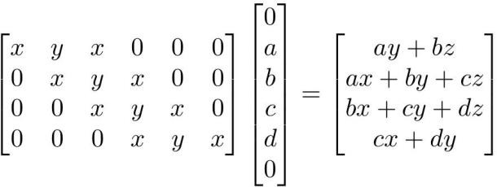
卷积与矩阵相乘 (一维例子)
将卷积写为矩阵乘法
例子: 1D 卷积, 卷积核尺 寸=3, 步长=1, 零填充=1
24

Slide 26

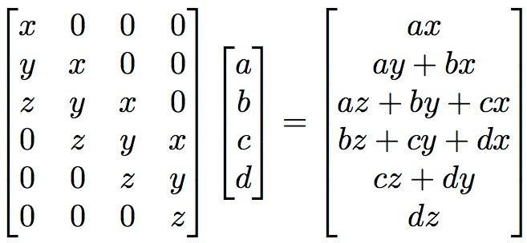
卷积与矩阵相乘 (一维例子)
将卷积写为矩阵乘法
Convolution transpose multiplies by the transpose of the same matrix:
例子: 1D 卷积, 卷积核尺 寸=3, 步长=1, 零填充=1
25

Slide 27
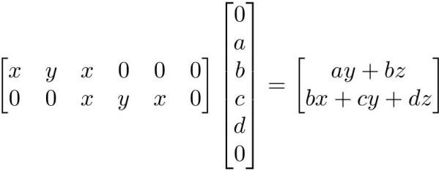
卷积与矩阵相乘 (一维例子)
将卷积写为矩阵乘法
例子: 1D 卷积, 卷积核尺 寸=3, 步长=2, 零填充=1
26

Slide 28
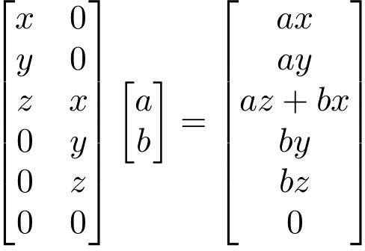
卷积与矩阵相乘 (一维例子)
将卷积写为矩阵乘法
Convolution transpose multiplies by the transpose of the same matrix:
例子: 1D 卷积, 卷积核尺 寸=3, 步长=2, 零填充=1
27

Slide 29
语义分割：全卷积神经网络
解决方案：让整个网络只包含卷积层，
下采样 Pooling, strided convolution
上采样 Unpooling or strided transpose convolution
并在网络中嵌入下采样与上采样过程。
Med-res: D₂ x H/4 x W/4
Med-res: D₂ x H/4 x W/4
Low-res: D₃ x H/4 x W/4
Input:
3 x H x W
High-res: D₁ x H/2 x W/2
High-res: D₁ x H/2 x W/2
Predictions: H x W
Long, Shelhamer, and Darrell, “Fully Convolutional Networks for Semantic Segmentation”, CVPR 2015 Noh et al, “Learning Deconvolution Network for Semantic Segmentation”, ICCV 2015
28

Slide 30
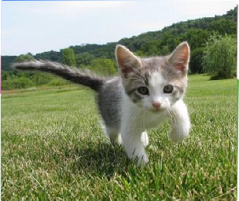
计算机视觉任务
分类 语义分割
_{CAT} GRASS, CAT, TREE, SKY
No spatial extent No objects, just pixels
目标检测
实例分割
DOG, DOG, CAT
DOG, DOG, CAT
Multiple Object
This image is CC0 public domain
29

Slide 31
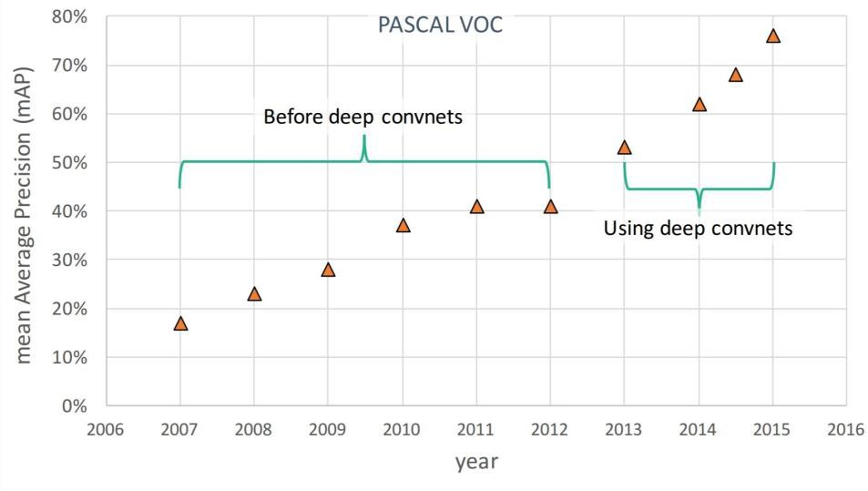
深度学习带来的飞跃
Figure copyright Ross Girshick, 2015. Reproduced with permission.
30

Slide 32
目标检测: 单目标(分类+定位)
Class Scores
Cat: 0.9
Dog: 0.05
Car: 0.01
...
Fully Connected: 4096 to 1000
Vector: ^{Fully}
This image is CC0 public domain
4096
Connected: 4096 to 4
Box Coordinates (x, y, w, h)
将定位任务建模为回归问题!
31

Slide 33
目标检测: 单目标(分类+定位)
Correct label:
Cat
Class Scores
Fully Connected: 4096 to 1000
Cat: 0.9
Dog: 0.05
Car: 0.01
...
Softmax
Loss
Vector: ^{Fully}
This image is CC0 public domain
4096
Connected: 4096 to 4
Box Coordinates (x, y, w, h)
L2 Loss
将定位任务建模为回归问题!
Correct box: (x’, y’, w’, h’)
32

Slide 34
目标检测: 单目标(分类+定位)
Correct label:
Cat
Class Scores
Fully Connected: 4096 to 1000
Cat: 0.9
Dog: 0.05
Car: 0.01
...
Softmax
Loss
多任务损失
+
Loss
Vector: ^{Fully}
This image is CC0 public domain
4096
Connected: 4096 to 4
Box Coordinates (x, y, w, h)
L2 Loss
将定位任务建模为回归问题!
Correct box: (x’, y’, w’, h’)
33

Slide 35
目标检测: 单目标(分类+定位)
Correct label:
Cat
Class Scores
Fully Connected: 4096 to 1000
Cat: 0.9
Dog: 0.05
Car: 0.01
...
Softmax
Loss
+
Loss
Vector: ^{Fully}
This image is CC0 public domain
常使用在ImageNet上预训 练的模型 (迁移学习)
4096
Connected: 4096 to 4
Box Coordinates (x, y, w, h)
L2 Loss
将定位任务建模为回归问题!
Correct box: (x’, y’, w’, h’)
34

Slide 36

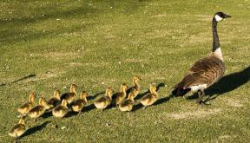
目标检测: 多目标
CAT: (x, y, w, h)
DOG: (x, y, w, h)
DOG: (x, y, w, h)
CAT: (x, y, w, h)
DUCK: (x, y, w, h)
DUCK: (x, y, w, h)
….
35

Slide 37
目标检测: 多目标
困境：每张图像期望输
出的维度都不一样！
CAT: (x, y, w, h)
4个实数
DOG: (x, y, w, h)
DOG: (x, y, w, h)
CAT: (x, y, w, h)
16个实数
DUCK: (x, y, w, h)
DUCK: (x, y, w, h)
….
多少个实数？
36

Slide 38
目标检测: 多目标
利用CNN对图像中的区域进行多分类， 以确定当前区域是背景还是哪个类别的 目标。
狗? 不是
猫? 不是
背景? 是
37

Slide 39
目标检测: 多目标
利用CNN对图像中的区域进行多分类， 以确定当前区域是背景还是哪个类别的 目标。
狗? 是
猫? 不是
背景? 不是
38

Slide 40
目标检测: 多目标
利用CNN对图像中的区域进行多分类， 以确定当前区域是背景还是哪个类别的 目标。
狗? 是
猫? 不是
背景? 不是
39

Slide 41
目标检测: 多目标
利用CNN对图像中的区域进行多分类， 以确定当前区域是背景还是哪个类别的 目标。
狗? 不是
猫? 是
背景? 不是
40

Slide 42
目标检测: 多目标
利用CNN对图像中的区域进行多分类， 以确定当前区域是背景还是哪个类别的 目标。
狗? 不是
猫? 是
背景? 不是
困境：CNN需要对图像中所有可能的区域（不同 位置、尺寸、长宽比）进行分类，计算量巨大！
41

Slide 43
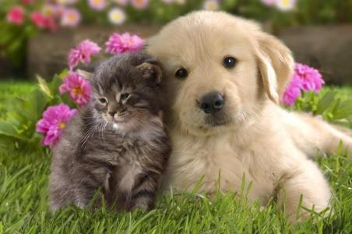
区域建议: Selective Search
找出所有潜在可能包含目标的区域；
运行速度需要相对较快；比如， Selective Search在CPU上仅需要运行几 秒钟就可以产生2000个候选区域。
Alexe et al, “Measuring the objectness of image windows”, TPAMI 2012 Uijlings et al, “Selective Search for Object Recognition”, IJCV 2013
Cheng et al, “BING: Binarized normed gradients for objectness estimation at 300fps”, CVPR 2014 Zitnick and Dollar, “Edge boxes: Locating object proposals from edges”, ECCV 2014
42

Slide 44
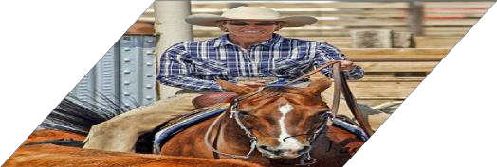
R-CNN
Girshick et al, “Rich feature hierarchies for accurate object detection and semantic segmentation”, CVPR 2014.
Figure copyright Ross Girshick, 2015; source. Reproduced with permission.
43

Slide 45
R-CNN
利用区域建议方 法产生的感兴趣 区域（~2k）
Girshick et al, “Rich feature hierarchies for accurate object detection and semantic segmentation”, CVPR 2014.
Figure copyright Ross Girshick, 2015; source. Reproduced with permission.
44

Slide 46
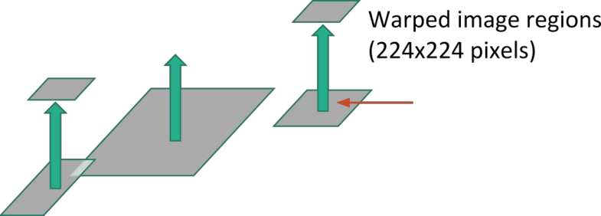
R-CNN
对区域进行缩放
（224x224）
利用区域建议方 法产生的感兴趣 区域（~2k）
Girshick et al, “Rich feature hierarchies for accurate object detection and semantic segmentation”, CVPR 2014.
Figure copyright Ross Girshick, 2015; source. Reproduced with permission.
45

Slide 47
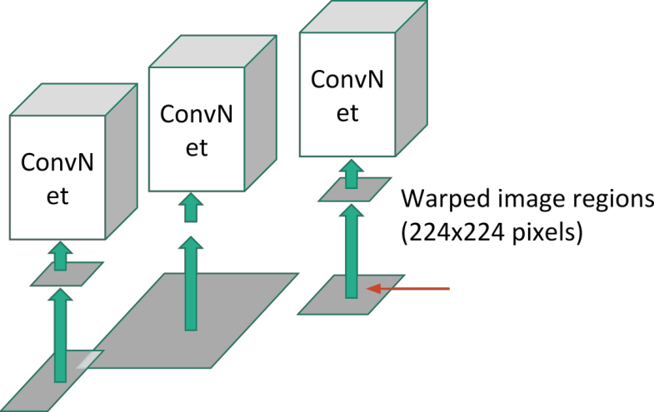
R-CNN
将图像区域送入 卷积网络进行特 征提取
对区域进行缩放
（224x224）
利用区域建议方 法产生的感兴趣 区域（~2k）
Girshick et al, “Rich feature hierarchies for accurate object detection and semantic segmentation”, CVPR 2014.
Figure copyright Ross Girshick, 2015; source. Reproduced with permission.
46

Slide 48
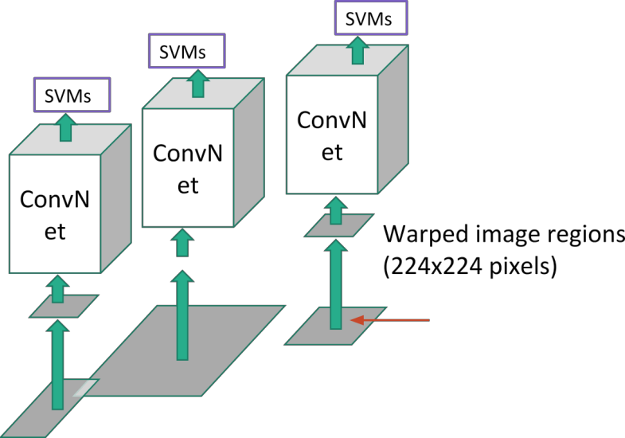
R-CNN
使用支持向量机 对区域进行分类
将图像区域送入 卷积网络进行特 征提取
对区域进行缩放
（224x224）
利用区域建议方 法产生的感兴趣 区域（~2k）
Girshick et al, “Rich feature hierarchies for accurate object detection and semantic segmentation”, CVPR 2014.
Figure copyright Ross Girshick, 2015; source. Reproduced with permission.
47

Slide 49



R-CNN
使用支持向量机 对区域进行分类
将图像区域送入 卷积网络进行特 征提取
对区域进行缩放
（224x224）
利用区域建议方 法产生的感兴趣 区域（~2k）
Girshick et al, “Rich feature hierarchies for accurate object detection and semantic segmentation”, CVPR 2014.
Figure copyright Ross Girshick, 2015; source. Reproduced with permission.
48

Slide 50
R-CNN
使用支持向量机 对区域进行分类
问题:计算效率低下! 每 一张图像大约有2k个区 域需要卷积网络进行特 征提取，重叠区域反复 计算。
将图像区域送入 卷积网络进行特 征提取
对区域进行缩放
（224x224）
想法：在特征图上进行 区域扣取
利用区域建议方 法产生的感兴趣 区域（~2k）
Girshick et al, “Rich feature hierarchies for accurate object detection and semantic segmentation”, CVPR 2014.
Figure copyright Ross Girshick, 2015; source. Reproduced with permission.
49

Slide 51
“慢速” R-CNN
使用支持向量机 对区域进行分类
问题:计算效率低下! 每 一张图像大约有2k个区 域需要卷积网络进行特 征提取，重叠区域反复 计算。
将图像区域送入 卷积网络进行特 征提取
对区域进行缩放
（224x224）
想法：在特征图上进行 区域扣取
利用区域建议方 法产生的感兴趣 区域（~2k）
Girshick et al, “Rich feature hierarchies for accurate object detection and semantic segmentation”, CVPR 2014.
Figure copyright Ross Girshick, 2015; source. Reproduced with permission.
50

Slide 52
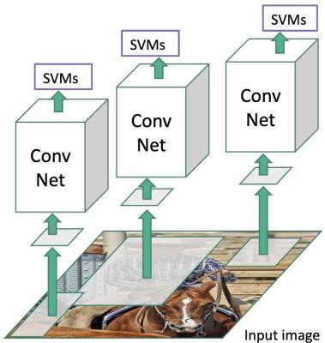

Fast R-CNN
“慢速” R-CNN
Girshick, “Fast R-CNN”, ICCV 2015. Figure copyright Ross Girshick, 2015; source. Reproduced with permission.
51

Slide 53
Fast R-CNN
“慢速” R-CNN
利用卷积网络对 全图提取特征
主干网络
输入图像
Girshick, “Fast R-CNN”, ICCV 2015. Figure copyright Ross Girshick, 2015; source. Reproduced with permission.
52

Slide 54
Fast R-CNN
“慢速” R-CNN
利用区域建议方 法产生的感兴趣 区域（~2k）
利用卷积网络对 全图提取特征
主干网络
输入图像
Girshick, “Fast R-CNN”, ICCV 2015. Figure copyright Ross Girshick, 2015; source. Reproduced with permission.
53

Slide 55



Fast R-CNN
“慢速” R-CNN
裁剪+缩放特征
利用区域建议方 法产生的感兴趣 区域（~2k）
利用卷积网络对 全图提取特征
主干网络
输入图像
Girshick, “Fast R-CNN”, ICCV 2015. Figure copyright Ross Girshick, 2015; source. Reproduced with permission.
54

Slide 56



Fast R-CNN
FCs
区域分类网络
“慢速” R-CNN
裁剪+缩放特征
利用区域建议方 法产生的感兴趣 区域（~2k）
利用卷积网络对 全图提取特征
主干网络
输入图像
Girshick, “Fast R-CNN”, ICCV 2015. Figure copyright Ross Girshick, 2015; source. Reproduced with permission.
55

Slide 57
Fast R-CNN
目标 类别
边界框 偏差
Linear +
softmax
Linear
FCs
区域分类网络
“慢速” R-CNN
裁剪+缩放特征
利用区域建议方 法产生的感兴趣 区域（~2k）
利用卷积网络对 全图提取特征
主干网络
输入图像
Girshick, “Fast R-CNN”, ICCV 2015. Figure copyright Ross Girshick, 2015; source. Reproduced with permission.
56

Slide 58
Fast R-CNN
目标 类别
边界框 偏差
Linear +
softmax
Linear
FCs
区域分类网络
“慢速” R-CNN
裁剪+缩放特征
利用区域建议方 法产生的感兴趣 区域（~2k）
利用卷积网络对 全图提取特征
主干网络
输入图像
Girshick, “Fast R-CNN”, ICCV 2015. Figure copyright Ross Girshick, 2015; source. Reproduced with permission.
57

Slide 59
区域裁剪: RoI Pool
CNN
Input Image (e.g. 3 x 640 x 480)
Image features (e.g. 512 x 20 x 15)
Girshick, “Fast R-CNN”, ICCV 2015.
Girshick, “Fast R-CNN”, ICCV 2015.
58

Slide 60
区域裁剪: RoI Pool
将候选区域投 影到特征图上
CNN
Input Image (e.g. 3 x 640 x 480)
Image features (e.g. 512 x 20 x 15)
Girshick, “Fast R-CNN”, ICCV 2015.
Girshick, “Fast R-CNN”, ICCV 2015.
59

Slide 61

区域裁剪: RoI Pool
将区域顶点规整 到网格交点上
将候选区域投 影到特征图上
CNN
Input Image (e.g. 3 x 640 x 480)
Image features (e.g. 512 x 20 x 15)
Girshick, “Fast R-CNN”, ICCV 2015.
60

Slide 62
区域裁剪: RoI Pool
将其粗略的分成面积 相等的2x2个子区域。
将区域顶点规整 到网格交点上
将候选区域投 影到特征图上
CNN
Input Image (e.g. 3 x 640 x 480)
Image features (e.g. 512 x 20 x 15)
Girshick, “Fast R-CNN”, ICCV 2015.
61

Slide 63
区域裁剪: RoI Pool
将其粗略的分成面积 相等的2x2个子区域。
将区域顶点规整 到网格交点上
将候选区域投 影到特征图上
对每个子区域进行 最大池化
CNN
此处特征图尺寸 为512 x 2 x 2;
(论文中为512 x 7 x 7)
Input Image (e.g. 3 x 640 x 480)
Image features (e.g. 512 x 20 x 15)
ROI Pool处理前不同的区域特征的空 间尺寸可能不一致，但是处理后的所 有区域特征尺寸都是一样的。
Girshick, “Fast R-CNN”, ICCV 2015.
62

Slide 64
区域裁剪: RoI Pool
将其粗略的分成面积 相等的2x2个子区域。
将区域顶点规整 到网格交点上
将候选区域投 影到特征图上
对每个子区域进行 最大池化
CNN
此处特征图尺寸 为512 x 2 x 2;
(论文中为512 x 7 x 7)
Input Image (e.g. 3 x 640 x 480)
Image features (e.g. 512 x 20 x 15)
ROI Pool处理前不同的区域特征的空 间尺寸可能不一致，但是处理后的所 有区域特征尺寸都是一样的。
Girshick, “Fast R-CNN”, ICCV 2015.
问题: 处理后的区域特征会有轻微的对不齐！
63

Slide 65
区域裁剪: RoI Align
将候选区域投 影到特征图上
不进行规整操作
CNN
输入图像
(e.g. 3 x 640 x 480)
图像特征
(e.g. 512 x 20 x 15)
He et al, “Mask R-CNN”, ICCV 2017
64

Slide 66
区域裁剪: RoI Align
将候选区域投 影到特征图上
不进行规整操作
CNN
输入图像
(e.g. 3 x 640 x 480)
图像特征
(e.g. 512 x 20 x 15)
He et al, “Mask R-CNN”, ICCV 2017 Sample at regular points in each subregion using bilinear interpolation
65

Slide 67
区域裁剪: RoI Align
将候选区域投 影到特征图上
不进行规整操作
CNN
Feature f_{xy} for point (x, y) is a linear combination of features at its four neighboring grid cells:
输入图像
(e.g. 3 x 640 x 480)
图像特征
(e.g. 512 x 20 x 15)
He et al, “Mask R-CNN”, ICCV 2017 Sample at regular points in each subregion using bilinear interpolation
66

Slide 68
区域裁剪: RoI Align
Sample at regular points in each subregion using bilinear interpolation
将候选区域投 影到特征图上
不进行规整操作
^{𝑓}11 (𝑥₁, 𝑦₁) | ^{𝑓}21 (𝑥₂, 𝑦₁)
^{𝑓}12 (𝑥₁, 𝑦₂) | ^{𝑓}22 (𝑥₂, 𝑦₂)
(𝑥, 𝑦)
CNN
Feature 𝑓_{𝑥𝑦} for point (x, y) is a linear combination of features at its four neighboring grid cells:
输入图像
(e.g. 3 x 640 x 480)
图像特征
(e.g. 512 x 20 x 15)
He et al, “Mask R-CNN”, ICCV 2017
67

Slide 69
区域裁剪: RoI Align
将候选区域投 影到特征图上
不进行规整操作
对每个子区域进行 最大池化
CNN
此处特征图尺寸 为512 x 2 x 2;
(论文中为512 x 7 x 7)
输入图像
(e.g. 3 x 640 x 480)
图像特征
(e.g. 512 x 20 x 15)
He et al, “Mask R-CNN”, ICCV 2017 Sample at regular points in each subregion using bilinear interpolation
68

Slide 70
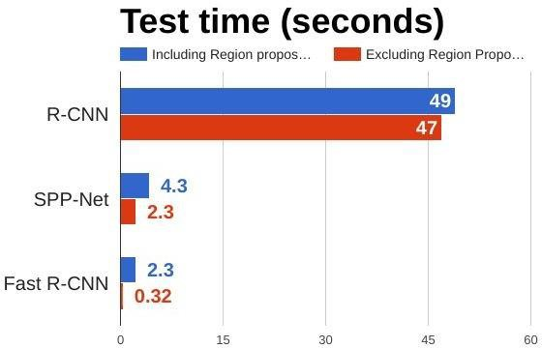
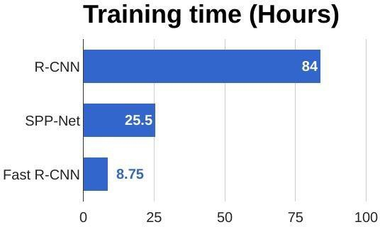
R-CNN vs Fast R-CNN
Girshick et al, “Rich feature hierarchies for accurate object detection and semantic segmentation”, CVPR 2014. He et al, “Spatial pyramid pooling in deep convolutional networks for visual recognition”, ECCV 2014
Girshick, “Fast R-CNN”, ICCV 2015
69

Slide 71
R-CNN vs Fast R-CNN
问题:
候选区域产生过程耗时
过高，几乎等于单张图 片的检测时间
Girshick et al, “Rich feature hierarchies for accurate object detection and semantic segmentation”, CVPR 2014. He et al, “Spatial pyramid pooling in deep convolutional networks for visual recognition”, ECCV 2014
Girshick, “Fast R-CNN”, ICCV 2015
70

Slide 72
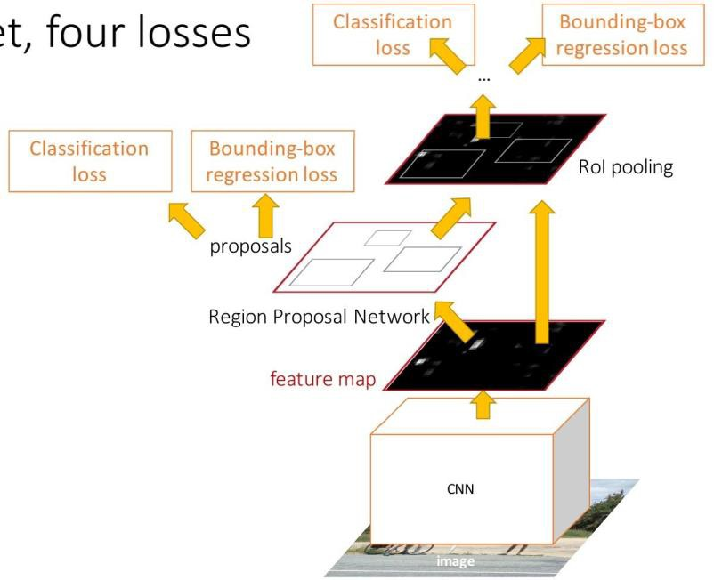
Faster R-CNN:
Make CNN do proposals!
在中间特征层后加入区域建议网络RPN ( Region Proposal Network) 产 生 候选区域
其他部分保持与Fast R-CNN一致，即 扣取每个候选区域的特征，然后对其进 行分类。
Ren et al, “Faster R-CNN: Towards Real-Time Object Detection with Region Proposal Networks”, NIPS 2015 Figure copyright 2015, Ross Girshick; reproduced with permission
71

Slide 73
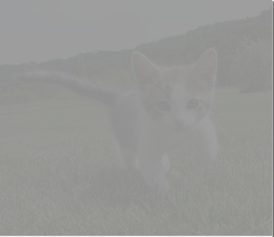
区域建议（Region Proposal Network）
CNN
Input Image (e.g. 3 x 640 x 480)
Image features (e.g. 512 x 20 x 15)
72

Slide 74
区域建议（Region Proposal Network）_{Imagine an anchor box}
of fixed size at each point in the feature map
CNN
Input Image (e.g. 3 x 640 x 480)
Image features
(e.g. 512 x 20 x 15)
73

Slide 75
区域建议（Region Proposal Network）_{Imagine an anchor box}
of fixed size at each point in the feature map
Anchor is an object?
1 x 20 x 15
CNN
Conv
At each point, predict whether the corresponding anchor contains an object (per-pixel logistic regression)
Input Image (e.g. 3 x 640 x 480)
Image features
(e.g. 512 x 20 x 15)
74

Slide 76
区域建议（Region Proposal Network）
Imagine an anchor box of fixed size at each point in the feature map
Anchor is an object?
1 x 20 x 15
CNN
Conv
Box transforms 4 x 20 x 15
For positive boxes, also predict a transformation from the anchor to the ground-truth box (regress 4 numbers per pixel)
Input Image (e.g. 3 x 640 x 480)
Image features (e.g. 512 x 20 x 15)
75

Slide 77
区域建议（Region Proposal Network）
实际使用中，对于每个特征图上的每个位置，我们通常会采用k个不同尺寸和分辨率的锚点区域（anchor boxes）
Anchor is an object?
K x 20 x 15
CNN
Conv
Box transforms
4K x 20 x 15
Input Image (e.g. 3 x 640 x 480)
Image features (e.g. 512 x 20 x 15)
76

Slide 78
区域建议（Region Proposal Network）
实际使用中，对于每个特征图上的每个位置，我们通常会采用k个不同尺寸和分辨率的锚点区域（anchor boxes）
Anchor is an object?
K x 20 x 15
CNN
Conv
Box transforms
4K x 20 x 15
Sort the K*20*15 boxes by their “object” score, take top
~300 as our proposals
Input Image (e.g. 3 x 640 x 480)
Image features (e.g. 512 x 20 x 15)
77

Slide 79
Faster R-CNN
利用卷积网络产生候选区域！
四种损失联合训练：
RPN分类损失(目标/非目标）
RPN边界框坐标回归损失
候选区域分类损失
最终边界框坐标回归损失
Ren et al, “Faster R-CNN: Towards Real-Time Object Detection with Region Proposal Networks”, NIPS 2015 Figure copyright 2015, Ross Girshick; reproduced with permission
78

Slide 80
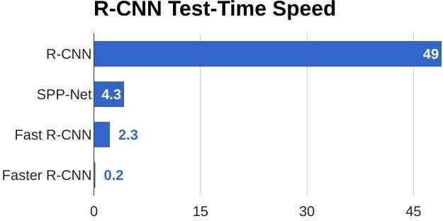
Faster R-CNN
利用卷积网络产生候选区域！
79

Slide 81
Faster R-CNN
利用卷积网络产生候选区域！
Glossing over many details:
Ignore overlapping proposals with
non-max suppression
How to determine whether a proposal is positive or negative?
How many positives / negatives
to send to second stage?
How to parameterize bounding box regression?
Ren et al, “Faster R-CNN: Towards Real-Time Object Detection with Region Proposal Networks”, NIPS 2015 Figure copyright 2015, Ross Girshick; reproduced with permission
80

Slide 82
Faster R-CNN
利用卷积网络产生候选区域！
Faster R-CNN是一个两阶段目标检测器
第一阶段: 每张图运行一次
主干网络(Backbone)
区域建议网络(RPN) 第二阶段: 每个区域运行一次
扣取区域特征: RoI pool / align
预测目标类别
预测边界框偏移量
81

Slide 83
问题：是否必须采用两个 阶段范式完成目标检测?
Faster R-CNN
利用卷积网络产生候选区域！
Faster R-CNN是一个两阶段目标检测器
第一阶段: 每张图运行一次
主干网络(Backbone)
区域建议网络(RPN) 第二阶段: 每个区域运行一次
扣取区域特征: RoI pool / align
预测目标类别
预测边界框偏移量
82

Slide 84
一阶段目标检测: YOLO / SSD / RetinaNet
Within each grid cell:
Regress from each of the B base boxes to a final box with 5 numbers:
(dx, dy, dh, dw, confidence)
Predict scores for each of C
classes (including background as a class)
Looks a lot like RPN, but
category-specific!
Input image 3 x H x W
Divide image into grid 7 x 7
Image a set of base boxes centered at each grid cell Here B = 3
Output:
7 x 7 x (5 * B + C)
Redmon et al, “You Only Look Once:
Unified, Real-Time Object Detection”, CVPR 2016
Liu et al, “SSD: Single-Shot MultiBox Detector”, ECCV 2016
Lin et al, “Focal Loss for Dense Object Detection”, ICCV 2017
83

Slide 85
目标检测: 影响精度的因素...
主干网络：
VGG16
ResNet-101 Inception V2 Inception V3 Inception ResNet MobileNet
一些经验性的结论：
Faster R-CNN速度偏慢， 但精度高
SSD速度快，相对于Faster R-CNN精度有所欠缺
主干网越宽、深度越深，对 性能的帮助就越大
基础架构：
两阶段: Faster R-CNN
一阶段: YOLO / SSD
混合： R-FCN
图像尺寸
区域建议个数
…
Huang et al, “Speed/accuracy trade-offs for modern convolutional object detectors”, CVPR 2017
R-FCN: Dai et al, “R-FCN: Object Detection via Region-based Fully Convolutional Networks”, NIPS 2016
Inception-V2: Ioffe and Szegedy, “Batch Normalization: Accelerating Deep Network Training by Reducing Internal Covariate Shift”, ICML 2015 Inception V3: Szegedy et al, “Rethinking the Inception Architecture for Computer Vision”, arXiv 2016
Inception ResNet: Szegedy et al, “Inception-V4, Inception-ResNet and the Impact of Residual Connections on Learning”, arXiv 2016 MobileNet: Howard et al, “Efficient Convolutional Neural Networks for Mobile Vision Applications”, arXiv 2017
84

Slide 86
视觉识别任务
分类 语义分割
^{猫} 草，猫，树，天空
不考虑空间位置 像素的类别
目标检测
狗，狗，猫
实例分割
狗，狗，猫
多目标
This image is CC0 public domain
85

Slide 87
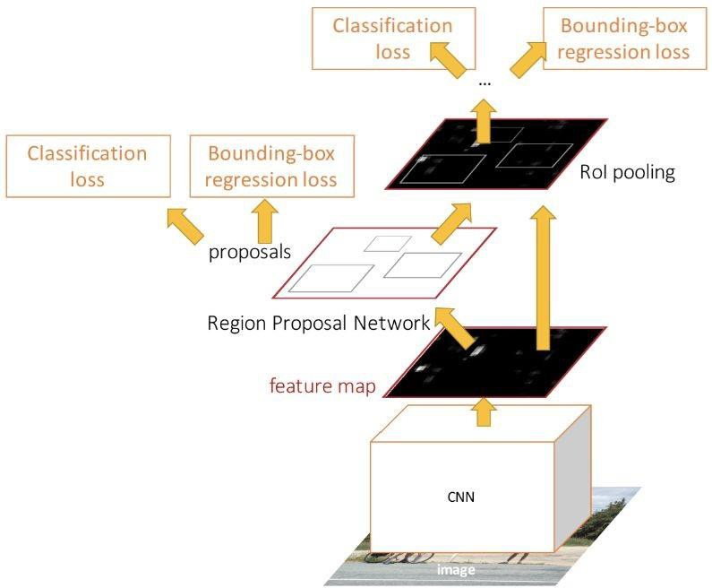
目标检测: Faster R-CNN
目标检测
实例分割
86

Slide 88
实例分割: Mask R-CNN
Mask Prediction
Add a small mask network that operates on each RoI and predicts a 28x28 binary mask
目标检测
实例分割
He et al, “Mask R-CNN”, ICCV 2017
87

Slide 89
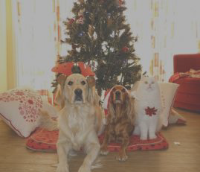
Mask R-CNN
Classification Scores: C
Box coordinates (per class): 4 * C
CNN
+RPN
Conv
Conv
RoI Align
256 x 14 x 14
256 x 14 x 14
Predict a mask for each of C classes
C x 28 x 28
He et al, “Mask R-CNN”, arXiv 2017
88

Slide 90
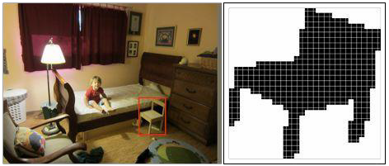
Mask R-CNN训练阶段使用的Mask样例
89

Slide 91
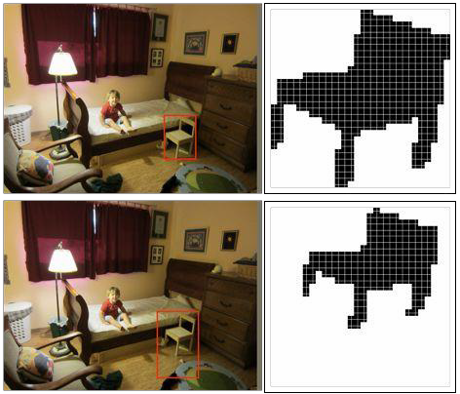
Mask R-CNN训练阶段使用的Mask样例
90

Slide 92
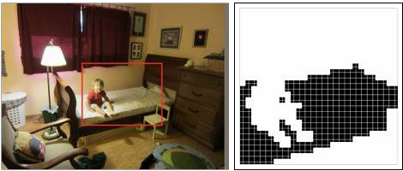
Mask R-CNN训练阶段使用的Mask样例
91

Slide 93
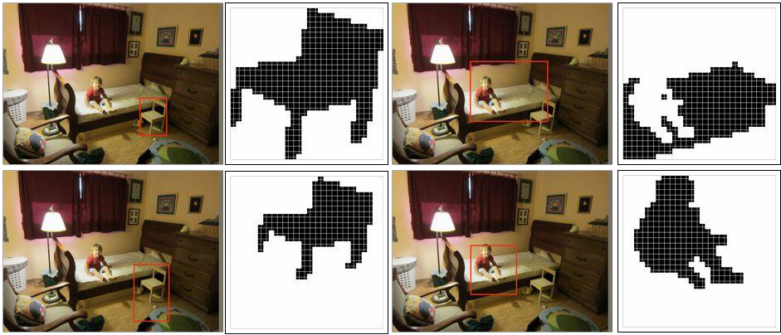
Mask R-CNN训练阶段使用的Mask样例
92

Slide 94
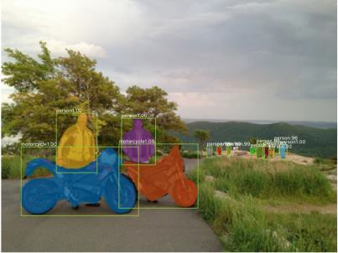
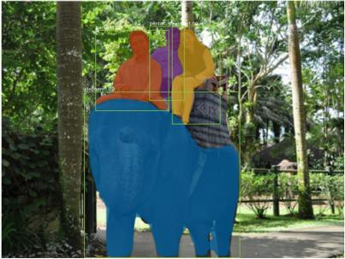
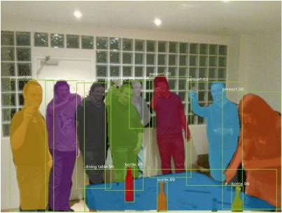
Mask R-CNN实例分割结果
He et al, “Mask R-CNN”, ICCV 2017
93

Slide 95
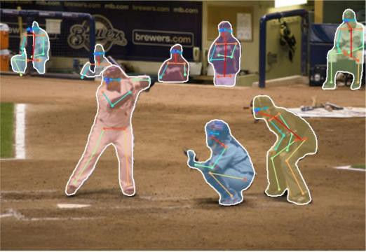
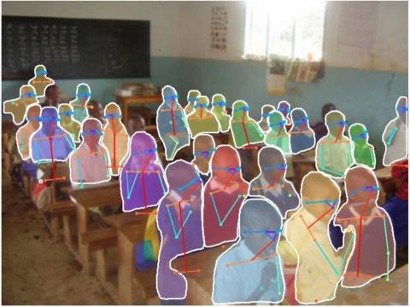
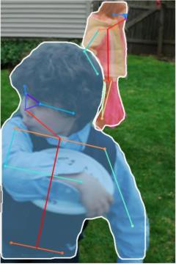
Mask R-CNN检测姿态
He et al, “Mask R-CNN”, ICCV 2017
94

Slide 96
Open Source Frameworks
Lots of good implementations on GitHub!
TensorFlow Detection API:
https://github.com/tensorflow/models/tree/master/research/object_detection Faster RCNN, SSD, RFCN, Mask R-CNN
Caffe2 Detectron:
https://github.com/facebookresearch/Detectron
Mask R-CNN, RetinaNet, Faster R-CNN, RPN, Fast R-CNN, R-FCN
Finetune on your own dataset with pre-trained models
95

Slide 97
视觉识别任务
分类
语义分割
目标检测
实例分割
猫
草，猫，树，天空
狗，狗，猫
狗，狗，猫
不考虑空间位置
像素的类别
多目标
This image is CC0 public domain
96

